Slide 1
Lerobot系统级别性能剖析
答辩人：俞乐楠
导 师：宋林海
时 间：2026/5/11

Slide 2
写链路调用链
1
motors_bus.py
电机总线入口
motors_bus.py
阶段分发
group_sync_write
同步写业务层
protocol_handler
协议组包层
port_handler
串口物理层
ser / kernel
驱动/系统调用
_sync_write
addr=42
len=2, ×6电机
① setup
② txPacket
① _setup_sync_writer
注册目标值序列化
addr=42 len=2
clearParam()
清除残留
start_address=42
起始地址 / 长度=2
data_length=2
_serialize_data
值1891拆为2字节
低字节: 0x83
高字节: 0x07
构建发送数据
addParam(id_, data)
TX: SYNC_WRITE [0x83] 26 bytes
FF FF 帧头(2B)
FE 广播ID(1B)
16 长度=22(1B)
83 SYNC_WRITE指令(1B)
2A 02 起址0x42，每电机2字节(2B)
[ID+lo+hi]×6 各电机数据(18B)
CS 校验和(1B)
BROADCAST广播帧，无需等回包
② txPacket()
打包广播写帧
广播地址，不等回包
makeParam()
展开 data_dict
[id,lo,hi] × 6
共18字节
syncWriteTxOnly()
组 SYNC_WRITE 广播帧
ID=0xFE INST=0x83
addr=0x2A len=2
txRxPacket()
加锁 is_using=True
Header: FF FF ×2
计算 checksum
广播→不等回包
ph.txPacket(port,pkt)
共26字节广播写帧
BROADCAST_ID 检测
释放锁，直接返回
port.writePort(pkt)
ser.write(pkt)
★ 写串口 26字节
广播帧→无需等回包
★ ser.write()
写串口 共26字节
帧头FF×2 | ID=FE(广播)
LEN=22 | 指令0x83
起址+长度(4B)
[ID+lo+hi]×6 (18B)
CS校验(1B)
广播→无回包

Slide 3
读链路调用链
1
motors_bus.py
电机总线入口
motors_bus.py
阶段分发
group_sync_read
同步读业务层
protocol_handler
协议组包/解包层
port_handler
串口物理层
ser / kernel
驱动/系统调用
_sync_read
addr=56, len=2
ids=[1..6] 6个电机
① 登记要读的ID
② 发读包等回包
③ 解析返回数据
① setup
清空旧ID列表
登记6个电机ID
clearParam()
清空电机ID列表
TX: SYNC_READ [0x82] 14 bytes
FF FF FE 0A 82 38 02 01 02 03 04 05 06 CS
帧头 广播ID 长10 读命令 起址56 读2字节 6个电机ID 校验
起址0x38(56) 长度=2
逐个登记ID 1..6
② txRxPacket
发读帧，等所有电机回包
txPacket()
组 SYNC_READ 帧
加帧头+校验和
syncReadTx()
指令 0x82
设超时，发串口
ph.txPacket()
补帧头 FF FF
计算校验和
清缓冲 → 写串口
★ writePort()
★ 写串口
发出 SYNC_READ 请求
rxPacket()
轮询接收，每个电机1包×6次
readRx(port,id,2)
等当前ID回包到达
超时则报错
ph.rxPacket(port)
搜 FF FF 包头
读ID+LEN+数据+CS
验校验和
★ ser.read(n)
读串口 (非阻塞)
软件轮询+超时退出
③ getData()×6
从回包拼出16位位置值
→ {1:2301,…,6:3500}
getData(id,56,2)
低字节+高字节拼16位
SCS_MAKEWORD(lo,hi)
→ 16-bit 位置整数
RX: per motor × 6 8 bytes each
FF FF 01 04 00 FD 08 CS
帧头 电机ID 长度4 错误0 lo hi 校验

Slide 4
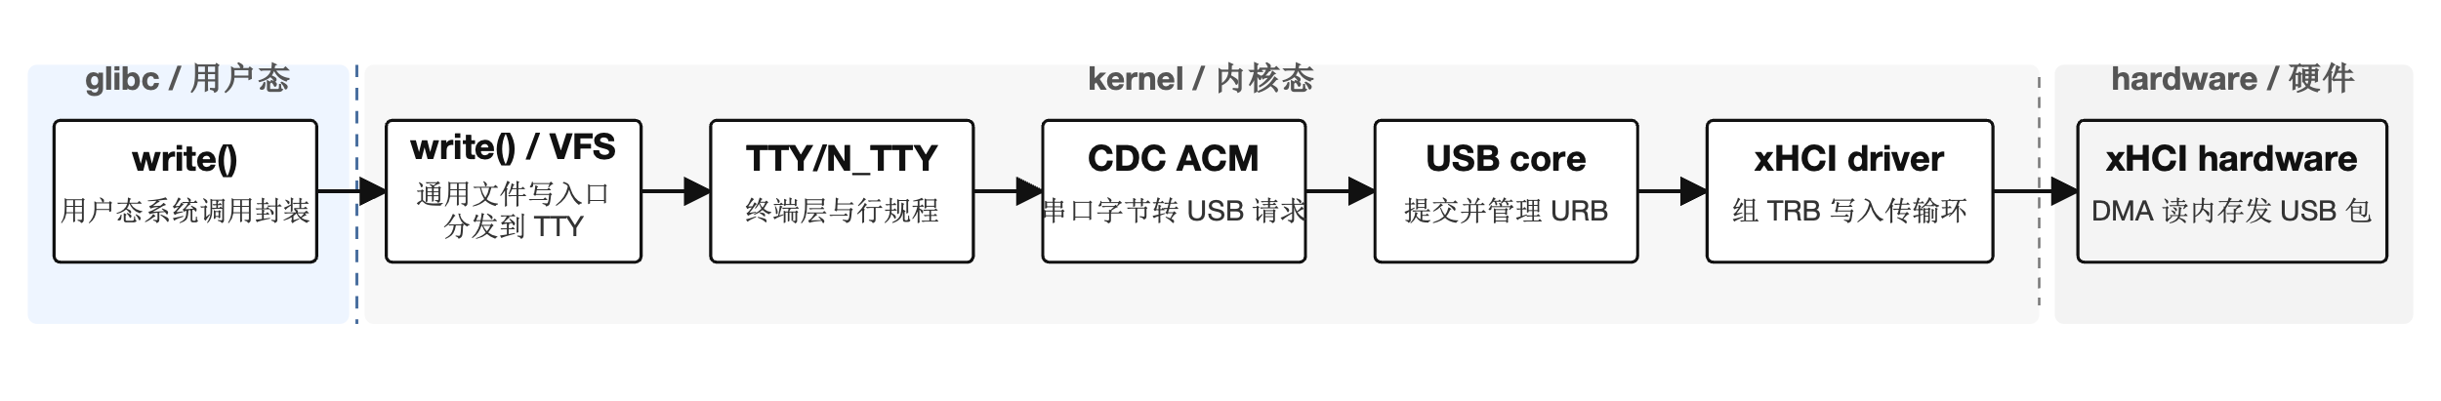
Writeport到内核
2
device
舵机设备：/dev/ttyACM0
虚拟文件系统
通用写
TTY Teletypewriter
终端字符设备
N_TTY管理行规程
Raw格式啥都不做，只转发
copy_from_iter()
从用户态复制内存到内核缓冲区
usb_submit_urb
处理 DMA 映射准备
现代 USB 主机控制器标准
和xHCI并列的有不少。。
1.把 URB 拆成 TRB
（Transfer Request Block）
写到TRB 写到 DMA 可访问的
transfer ring 内存
2.敲 doorbell 通知硬件
（写 xHCI 的 doorbell 寄存器，
在SOC的USB控制器里）
这一步之后，这次调用就完了，
后续USB控制器会控制读写
Communication Device Class-
Abstract Control Model
通信设备类-抽象控制模型
物理接口是 USB，
但对操作系统伪装成传统串口
1.把 TTY 传来的字节复制（memcpy）到 USB 写缓冲，
2.封装成 bulk OUT URB（USB Request Block）
3.提交给 USB Core
读也差不多
Notes:
VFS，也就是 Linux 通用文件写入口
因为 /dev/ttyACM0 是一个 TTY 设备，所以后续被分发到 TTY/N_TTY 层。
这一层操作了copy_from_user()从用户态复制内存到内核缓冲区 比较耗时 后续可以看一下·花了多久
URB 是 USB Request Block，可以理解成“一次 USB 传输任务单”。里面会记录：发给哪个 USB 设备、哪个 endpoint、buffer 在哪里、长度是多少、完成后回调谁
和xHCI并列的有不少 USB1.1 2.0 。。。。。

Slide 5
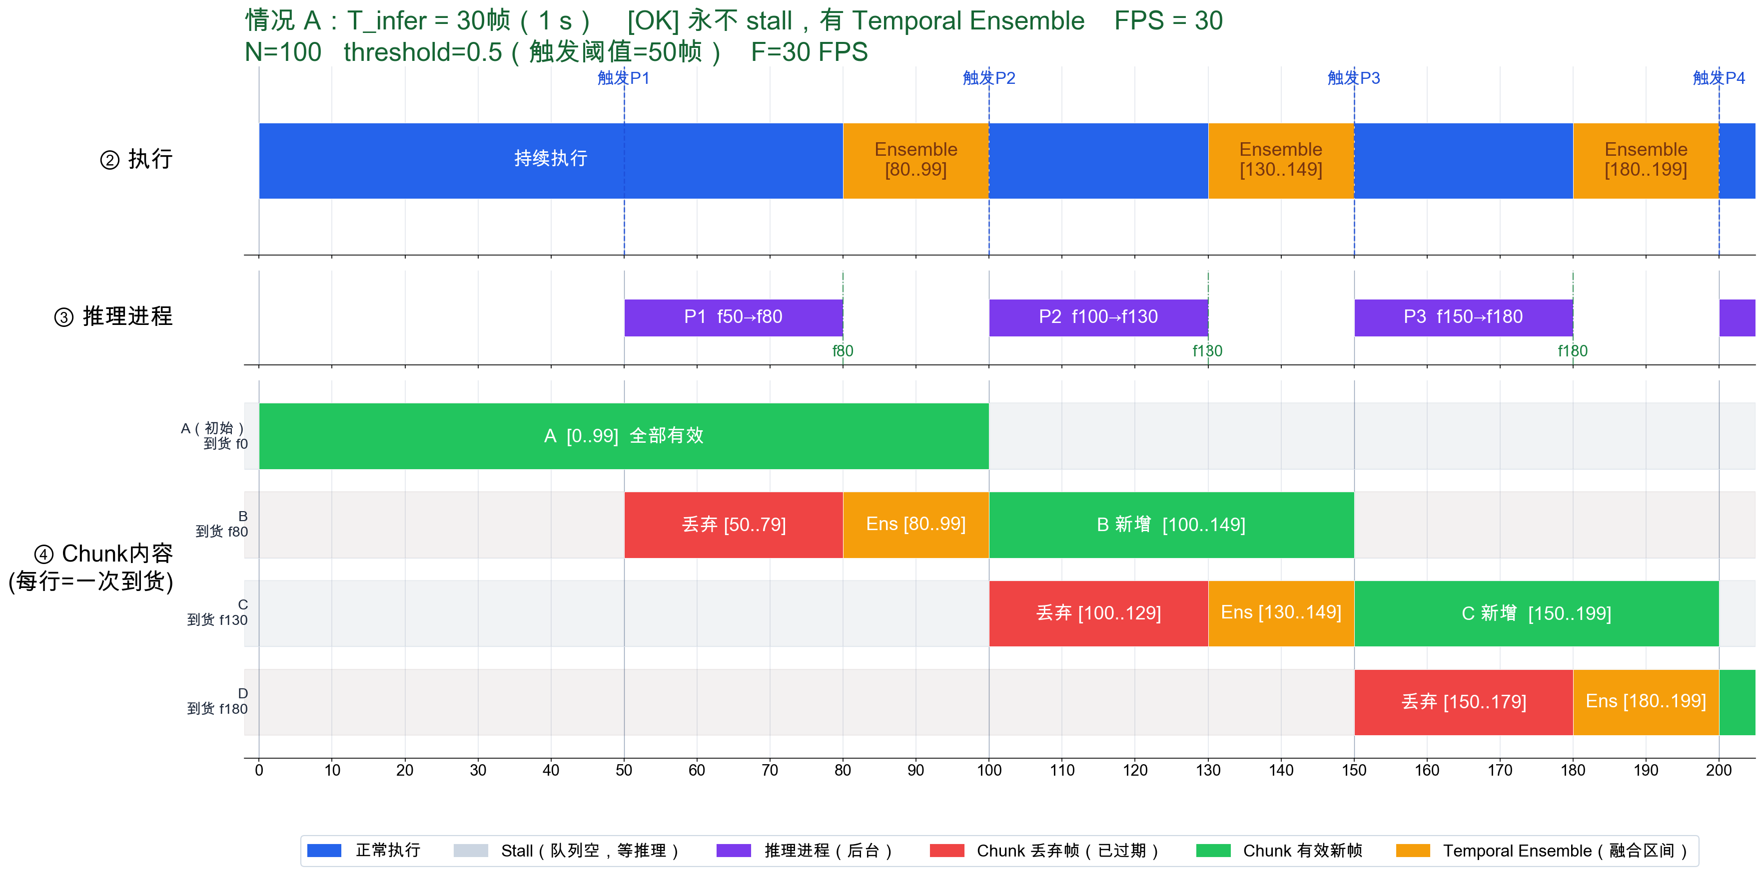
异步推理示意图——三种情况A
3

Slide 6
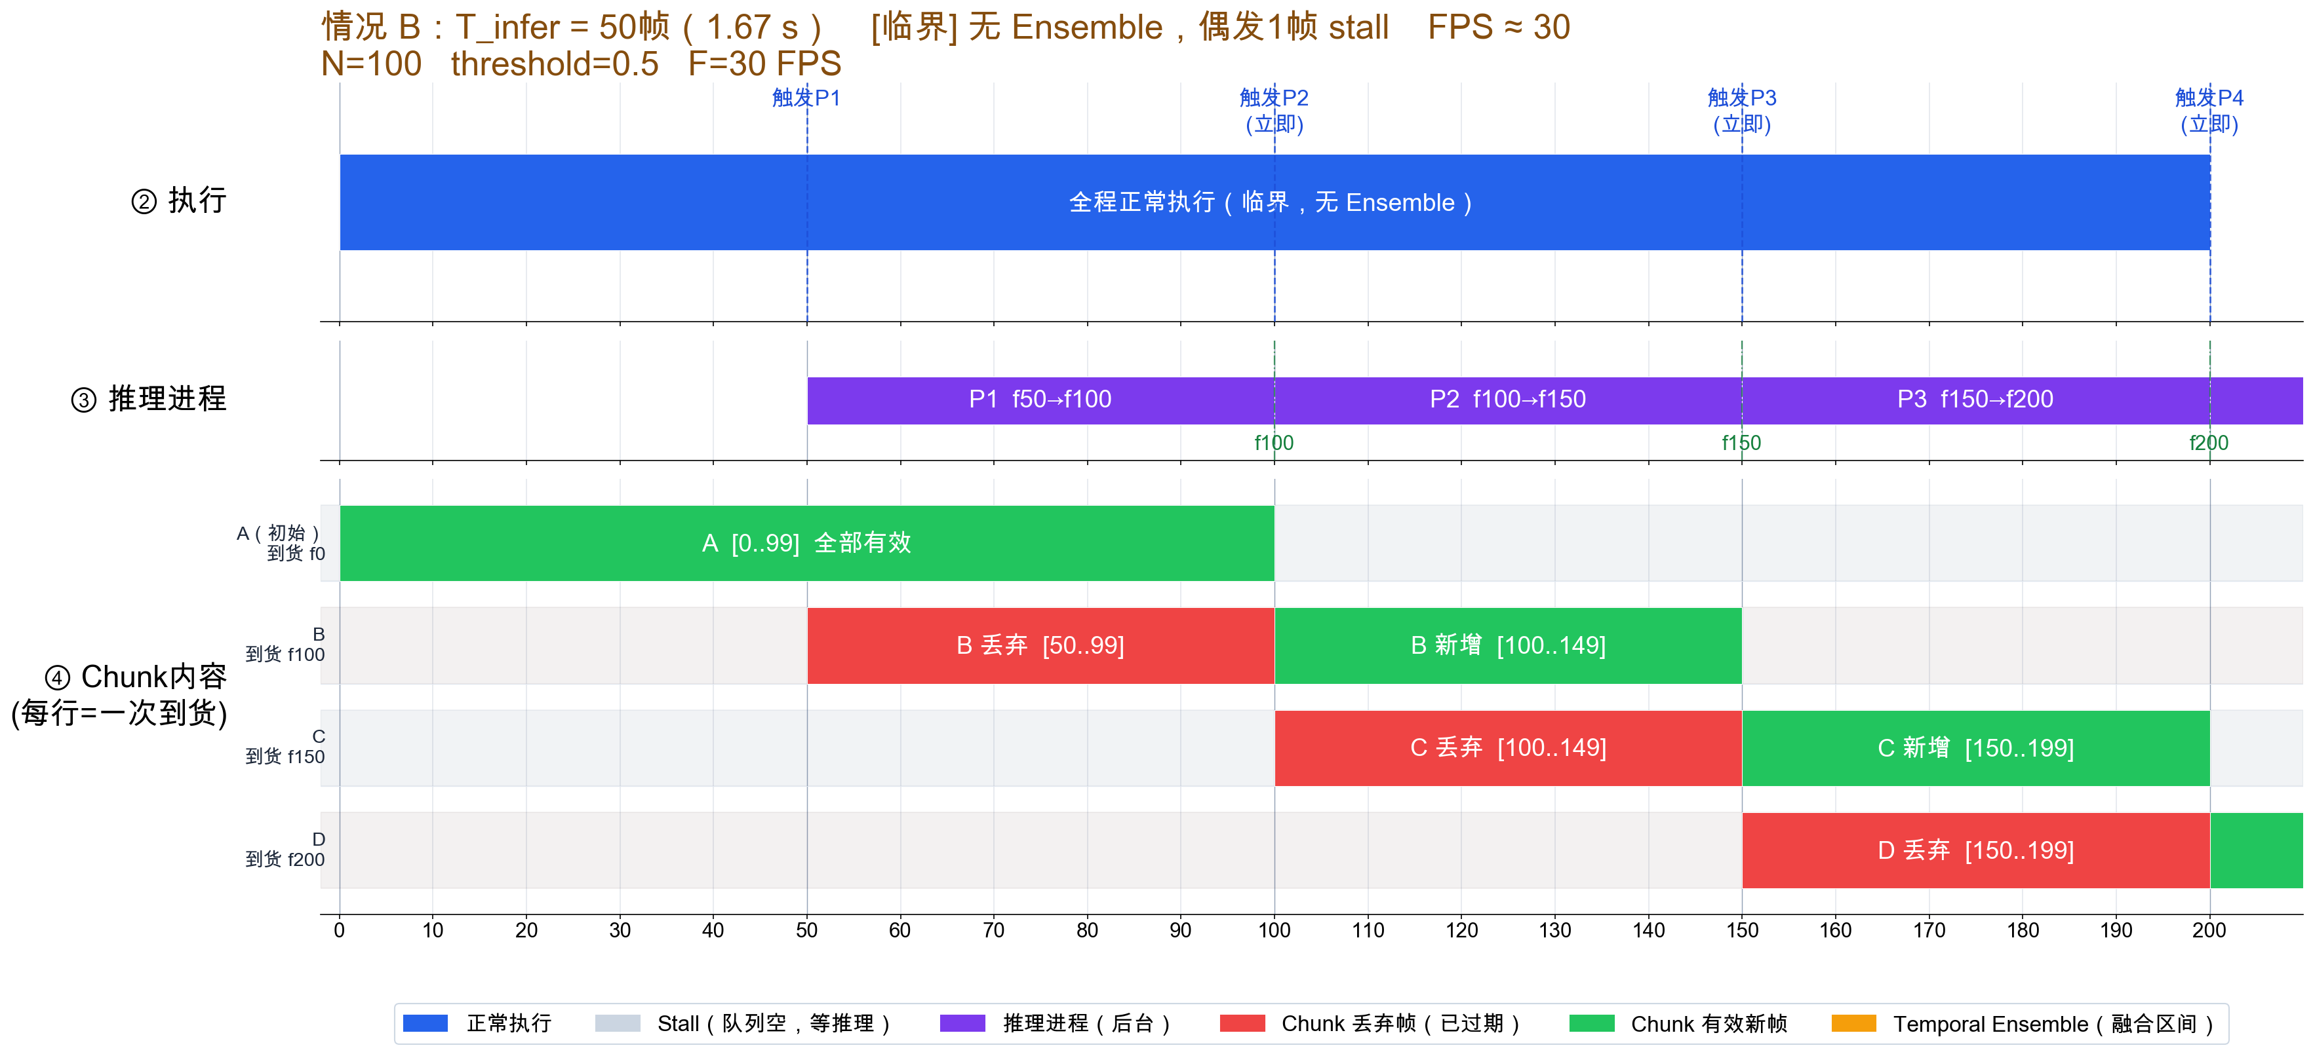
异步推理示意图——三种情况B
3

Slide 7
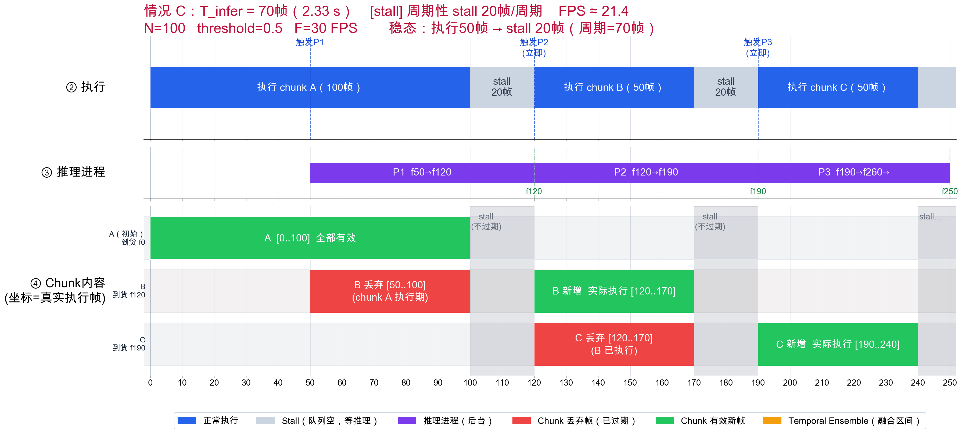
异步推理示意图——三种情况C
3

Slide 8
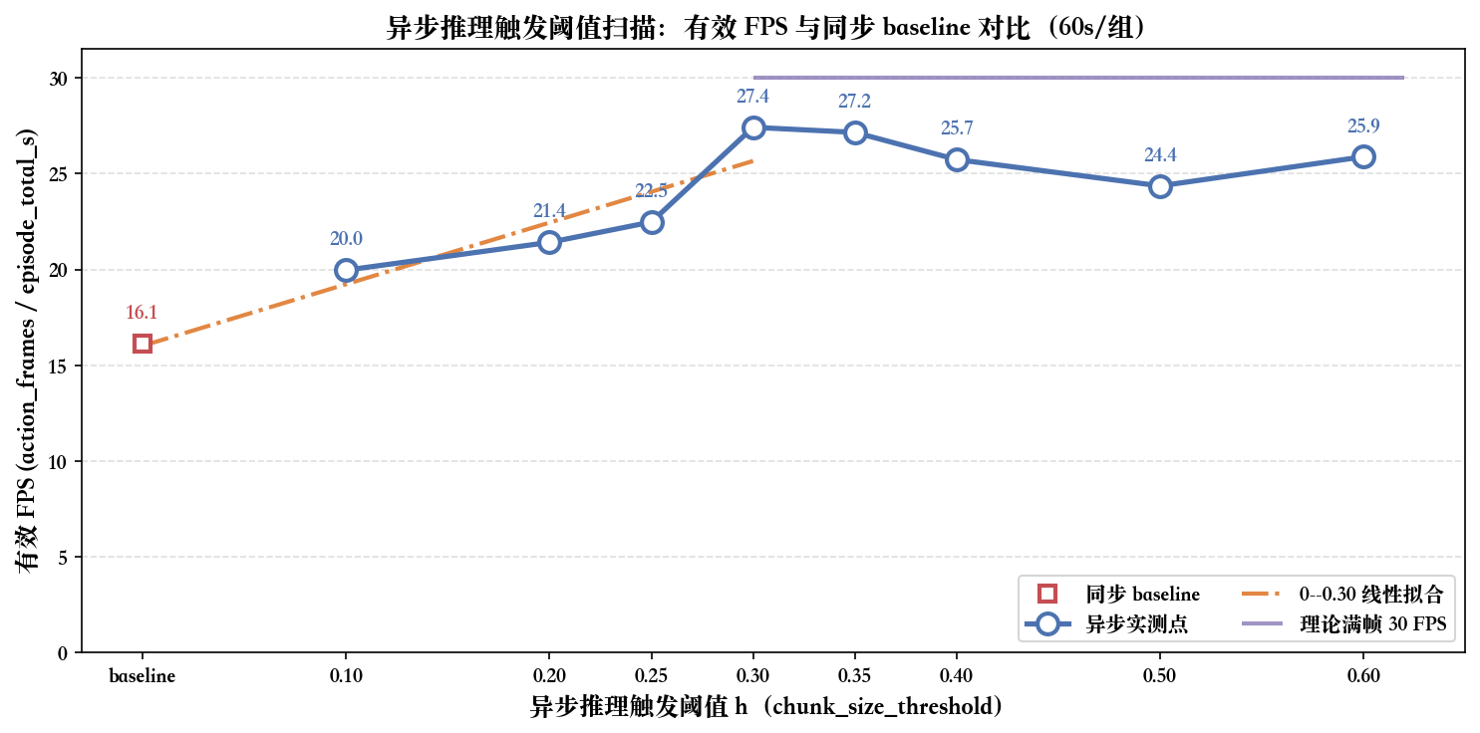
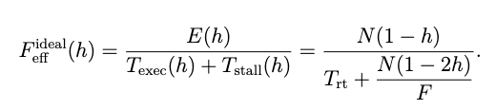
那么需要找到甜点位置
3
要求：
FPS尽量高——动作平滑
不能丢弃太多——动作不要跳变
0.3是一个比较合理的
帧率即本能能跑满+动作质量能保持
理论FPS计算公式：
左边这一段时，随着更早进入下一trunk推理，
帧率会变得更高
右边这一段时。理论上都能达到30FPS
但是CPU资源挣抢，实际无法达到，而且动作质量差
Notes:
实验平台

